Slide 1
Join
Setyabudi utomo – 4210151010
Danang sugiarto – 4210151014
Bimaswara adam noval - 4210151023

Slide 2
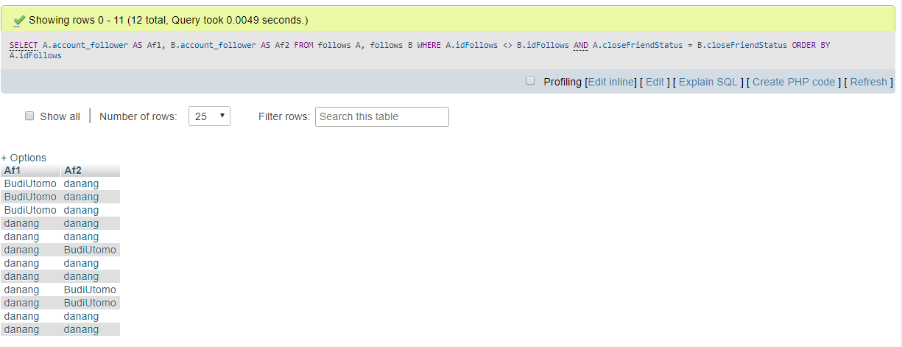
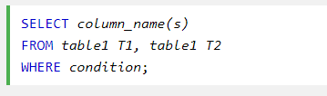
Self Join
Self Join adalah penggabungan seperti biasa, namun tabel digabungkan dengan dirinya sendiri.
Syntax :

Slide 3
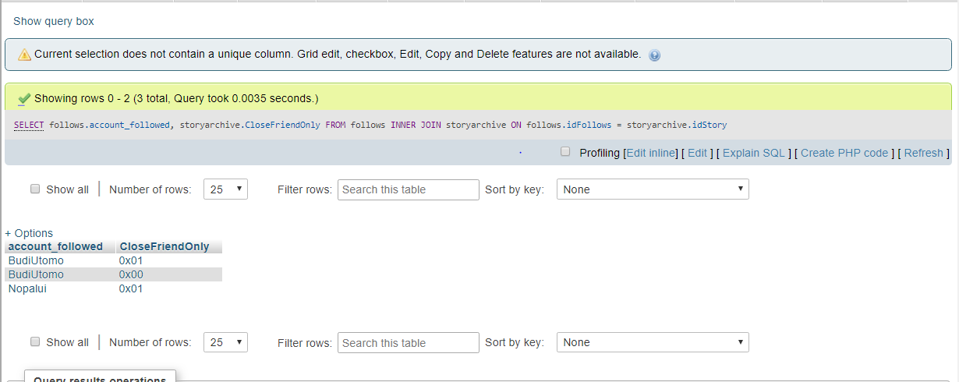
Inner Join
Inner Join adalah penggabungan 2 tabel unutk mencari nilai yang sama dalam tabel tersebut.

Slide 4
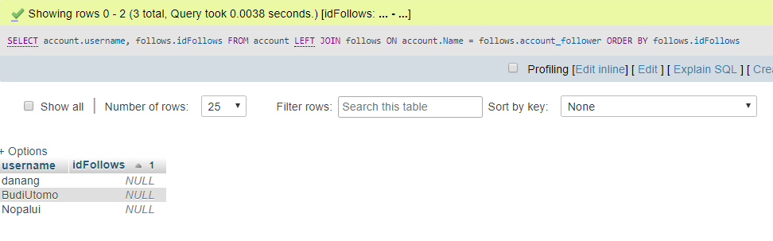
Left Join
Left join adalah keywoard untuk mengembalikan semua record dari table 1 dan mencocokkannya dengan table 2. Menghasilkan null pada table 2 jika tidak cocok.

Slide 5
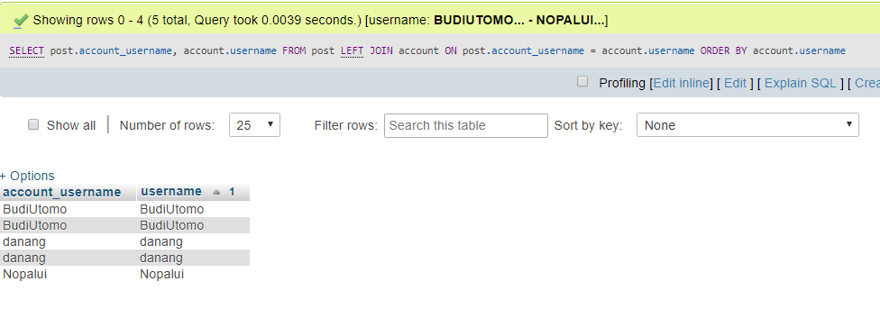
Right Join
Right join adalah keywoard untuk mengembalikan semua record dari table 2 dan mencocokkannya dengan table 1. Menghasilkan null pada table 1 jika tidak cocok.

